Slide 1
유전체학개론 과제 5. (2015년 11월 17일 제출)
20132650 오지혜

Slide 2
문항 1. K-12와 BLASTp한 결과를 이용하여, 참일 것으로 예상되는 유전자를 찾아라.
문항 2. 문항 1의 결과만으로 3~5번의 계산을 반복하시오
Notes:
(3,4번 힌트: "gene_biotype=' in the GFF file)

Slide 3
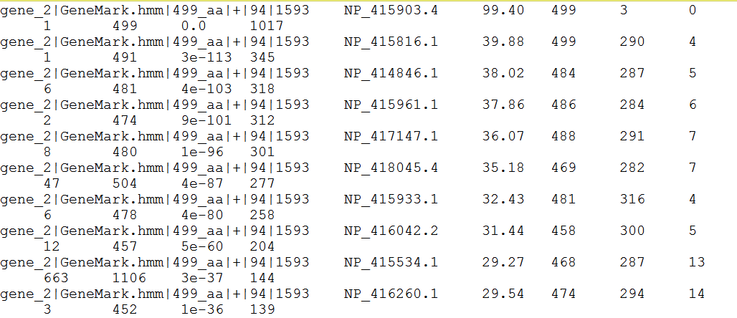
문항 1. K-12와 BLASTp한 결과를 이용하여, 참일 것으로 예상되는 유전자를 찾아라.
1. 우선 K-12와 BLASTp 한 결과는 다음과 같다.
위의 결과는 evalue나 , sequence identity가 낮은 것까지도 모두 고려하고 있으므로, 우리는 이것을 filter 로 걸러내야 한다.

Slide 4
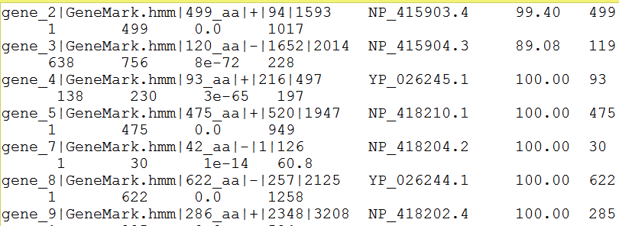
문항 1. K-12와 BLASTp한 결과를 이용하여, 참일 것으로 예상되는 유전자를 찾아라.
2. Best-Hits filtering algorithm을 이용하여, 두 개의 parameter를 추가시킨다.
위의 결과는 best-Hit filtering algorithm을 추가한 것으로, 최상위 Hit들을 모아준 것이다.

Slide 5

문항 1. K-12와 BLASTp한 결과를 이용하여, 참일 것으로 예상되는 유전자를 찾아라.
3. 그러나 앞의 BestHit를 수행해준 결과들도 중복이 있음을 확인 할 수 있다.
위의 두 Hit들은 모두 gene_48의 것이며, 이것이 코딩 하는 길이는 89_aa로 같으므로 이것을 하나로 취급하도록 할 것이다.
즉, Sort –u를 사용하여 이것을 정렬할 것이다.
위의 data의 이름은 K12.blastp.Ep001.bestHits.out이지만, 다음의 과정들을 편리하게 하기 위해서 file 이름을 K12로 바꾸도록 하겠다.

Slide 6
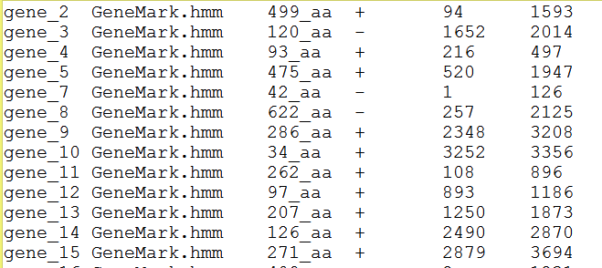
문항 1. K-12와 BLASTp한 결과를 이용하여, 참일 것으로 예상되는 유전자를 찾아라.
4. Sort –u를 사용하기 위해 다음의 vertical bar(|)로 구분되어 있는 data를(파일명 : K12) 변환하도록 하고, 뒤의 불필요한 정보들을 잘라내기로 하겠다.

Slide 7

문항 1. K-12와 BLASTp한 결과를 이용하여, 참일 것으로 예상되는 유전자를 찾아라.
5. 이 상태에서 sort –u를 사용하면 gene_48 Hit가 여러 개 나오는 등의 문제를 해결할 수 있다.
Sort –u를 사용한 결과 얻게 된 위의 파일의 gene이 참일것 으로 예상되는 유전자들을 모아놓은 것이다.

Slide 8
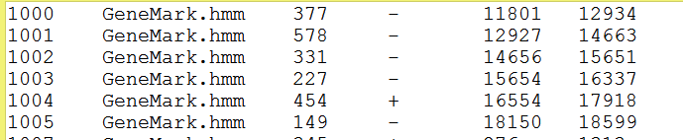
문항 2. 문항 1의 결과만으로 3~5번의 계산을 반복하시오
1. 문항 1에서 얻은 파일을 엑셀로 옮기기 위해 각 줄의 “gene_”, “_aa” 부위를 없애도록 하겠다.

Slide 9
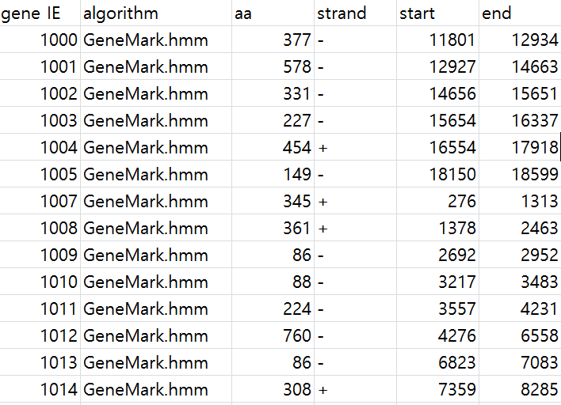
문항 2. 문항 1의 결과만으로 3~5번의 계산을 반복하시오
2. 앞에서 얻은 결과를 excel 에 옮긴다.

Slide 10
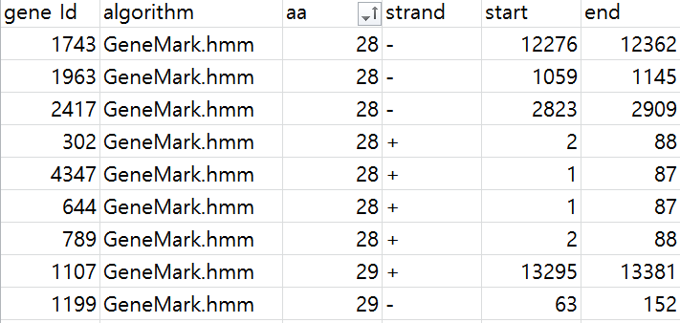
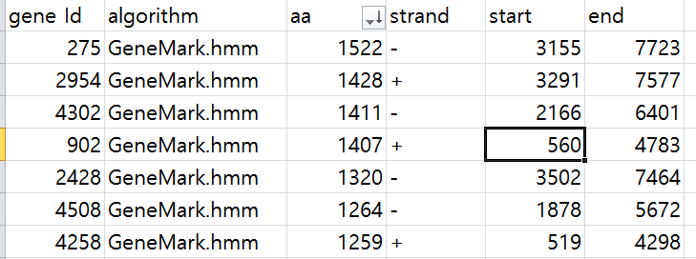
문항 2-1. 문항 1의 결과로 예측된 유전자들을 단백질 길이에 따라 sort하고, 이를 line graph로 나타내어 그 중간값, 25 퍼센타일, 75 퍼센타일, 최소값, 최대값을 구하시오
1. Excel에서 aa column을 filter이용하여 크기별로 sorting 한다.

Slide 11
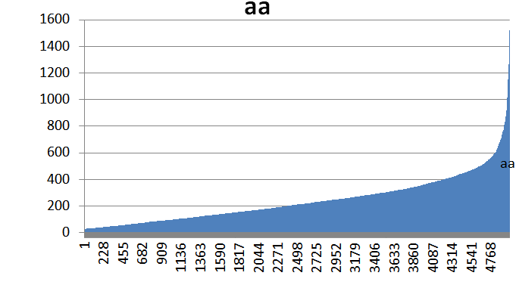
문항 2-1. 문항 1의 결과로 예측된 유전자들을 단백질 길이에 따라 sort하고, 이를 line graph로 나타내어 그 중간값, 25 퍼센타일, 75 퍼센타일, 최소값, 최대값을 구하시오
2. 이것을 line graph로 나타낸다.

Slide 12
문항 2-1. 문항 1의 결과로 예측된 유전자들을 단백질 길이에 따라 sort하고, 이를 line graph로 나타내어 그 중간값, 25 퍼센타일, 75 퍼센타일, 최소값, 최대값을 구하시오
3. 중간값, 25 퍼센타일, 75 퍼센타일, 최소값, 최대값을 구하기 위해 엑셀의 QUARTILE.INC 함수를 이용한다.
함수이름 | 의미 | 값
QUARTILE.INC(C2:C4982,0) | 최소 값 | 28
QUARTILE.INC(C2:C4982,1) | 25 % | 113
QUARTILE.INC(C2:C4982,2) | 중간 값 | 211
QUARTILE.INC(C2:C4982,3) | 75 % | 326
QUARTILE.INC(C2:C4982,4) | 최대 값 | 1522

Slide 13
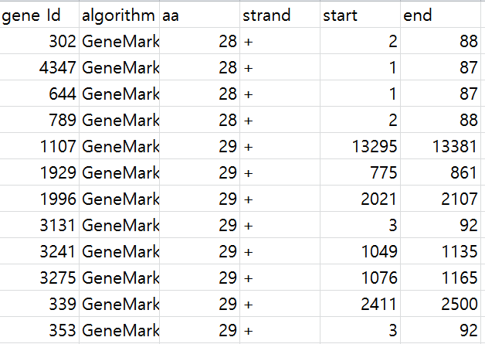
문항 2-2. 문항 2-1에서 구한 값은 유전자가 + 방향으로 코딩되어 있느냐 혹은 - 방향으로 코딩되어 있느냐에 따라 차이가 있는가?
1. (+strand) Strand 별로 filtering 하고, 이것을 새로운 sheet로 복사한다.

Slide 14
문항 2-2. 문항 2-1에서 구한 값은 유전자가 + 방향으로 코딩되어 있느냐 혹은 - 방향으로 코딩되어 있느냐에 따라 차이가 있는가?
2. (+strand)총 2478개의 hit들을 이용하여, Quartile을 구한다.
함수이름 | 의미 | 값
QUARTILE.INC(C2:C2479,0) | 최소 값 | 28
QUARTILE.INC(C2:C2479,1) | 25 % | 109
QUARTILE.INC(C2:C2479,2) | 중간 값 | 210
QUARTILE.INC(C2:C2479,3) | 75 % | 325
QUARTILE.INC(C2:C2479,4) | 최대 값 | 1428

Slide 15
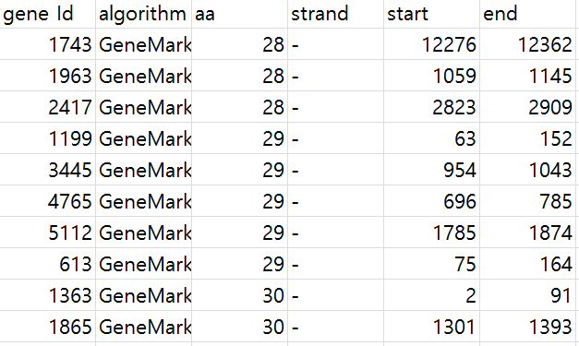
문항 2-2. 문항 2-1에서 구한 값은 유전자가 + 방향으로 코딩되어 있느냐 혹은 - 방향으로 코딩되어 있느냐에 따라 차이가 있는가?
1’. (-strand) Strand 별로 filtering 하고, 이것을 새로운 sheet로 복사한다.

Slide 16
문항 2-2. 문항 2-1에서 구한 값은 유전자가 + 방향으로 코딩되어 있느냐 혹은 - 방향으로 코딩되어 있느냐에 따라 차이가 있는가?
2’. (+strand)총 2478개의 hit들을 이용하여, Quartile을 구한다.
함수이름 | 의미 | 값
QUARTILE.INC(C2:C2504,0) | 최소 값 | 28
QUARTILE.INC(C2:C2504,1) | 25 % | 117
QUARTILE.INC(C2:C2504,2) | 중간 값 | 212
QUARTILE.INC(C2:C2504,3) | 75 % | 326
QUARTILE.INC(C2:C2504,4) | 최대 값 | 1522

Slide 17
문항 2-2. 문항 2-1에서 구한 값은 유전자가 + 방향으로 코딩되어 있느냐 혹은 - 방향으로 코딩되어 있느냐에 따라 차이가 있는가?
3. 2-1 에서 얻은 결과와 2-2의 결과를 비교하여 본다.
의미 | +,- 모두 | +strand | -strand
최소 값 | 28 | 28 | 28
25 % | 113 | 109 | 117
중간 값 | 211 | 210 | 212
75 % | 326 | 325 | 326
최대 값 | 1522 | 1428 | 1522
+,- 경우와 2-1의 경우 큰 차이를 보이지는 않지만 +strand의 경우에는 기존 값보다 항상 작거나 같은 경향을 보이고, - strand 의 경우에는 기존 값 보다 항상 크거나 같은 경향을 보인다.

Slide 18

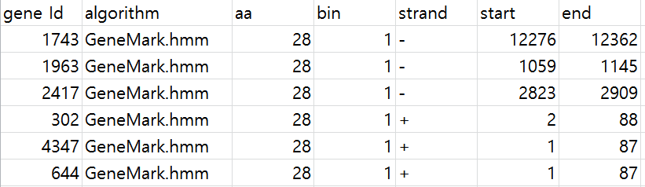
문항 2-3. 단백질 길이에 따른 분포를 알아보기 위해, 100 아미노산 간격으로 bin을 만든 후에 각 bin에 속하는 유전자의 개수를 파악하시오. 단 이를 유전자가 코딩되어 있는 방향에 따라 각각 계산하여 차이가 있는지 확인하시오
1. AA 길이 기준으로 bin을 만든다.
2. Bin column을 만든다.

Slide 19
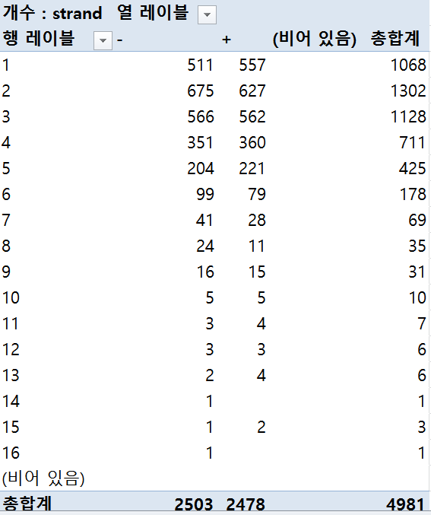
문항 2-3. 단백질 길이에 따른 분포를 알아보기 위해, 100 아미노산 간격으로 bin을 만든 후에 각 bin에 속하는 유전자의 개수를 파악하시오. 단 이를 유전자가 코딩되어 있는 방향에 따라 각각 계산하여 차이가 있는지 확인하시오
3. Aa 길이와, 코딩 방향을 기준으로 pivot table 만든다.

Slide 20
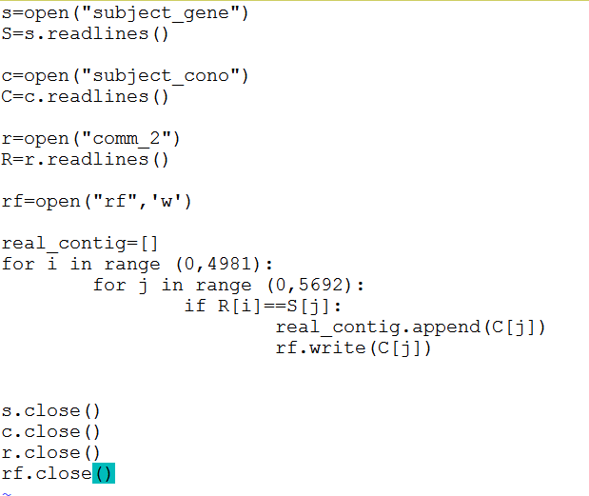
문항 2-3. 단백질 길이에 따른 분포를 알아보기 위해, 100 아미노산 간격으로 bin을 만든 후에 각 bin에 속하는 유전자의 개수를 파악하시오. 단 이를 유전자가 코딩되어 있는 방향에 따라 각각 계산하여 차이가 있는지 확인하시오
4. 각 콘티그 별로 예측된 유전자의 개수를 계산하고, 가장 유전자가 많이 예측된 콘티그는?
① 참 유전자 4981 개에 해당하는 각각의 Contig를 얻기 위해 python 언어를 이용하여 coding 했다.

Slide 21

문항 2-3. 단백질 길이에 따른 분포를 알아보기 위해, 100 아미노산 간격으로 bin을 만든 후에 각 bin에 속하는 유전자의 개수를 파악하시오. 단 이를 유전자가 코딩되어 있는 방향에 따라 각각 계산하여 차이가 있는지 확인하시오
4. 각 콘티그 별로 예측된 유전자의 개수를 계산하고, 가장 유전자가 많이 예측된 콘티그는?
Rf 파일을 열어보면 참 유전자 4981개에 해당하는 정보들이 나열되어있다.
왼쪽의 data는 rf 파일에 있는 것이고, 오른쪽의 data를
통해 rf가 총 몇 줄로 되어있는지 알 수 있다

Slide 22
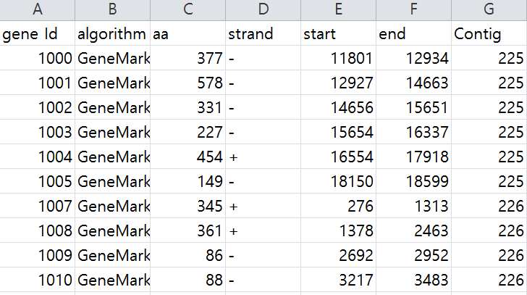
문항 2-3. 단백질 길이에 따른 분포를 알아보기 위해, 100 아미노산 간격으로 bin을 만든 후에 각 bin에 속하는 유전자의 개수를 파악하시오. 단 이를 유전자가 코딩되어 있는 방향에 따라 각각 계산하여 차이가 있는지 확인하시오
4. 각 콘티그 별로 예측된 유전자의 개수를 계산하고, 가장 유전자가 많이 예측된 콘티그는?
② 앞에서 얻은 contig 파일을 excel로 열어 원래 파일에 덧붙인다.

Slide 23
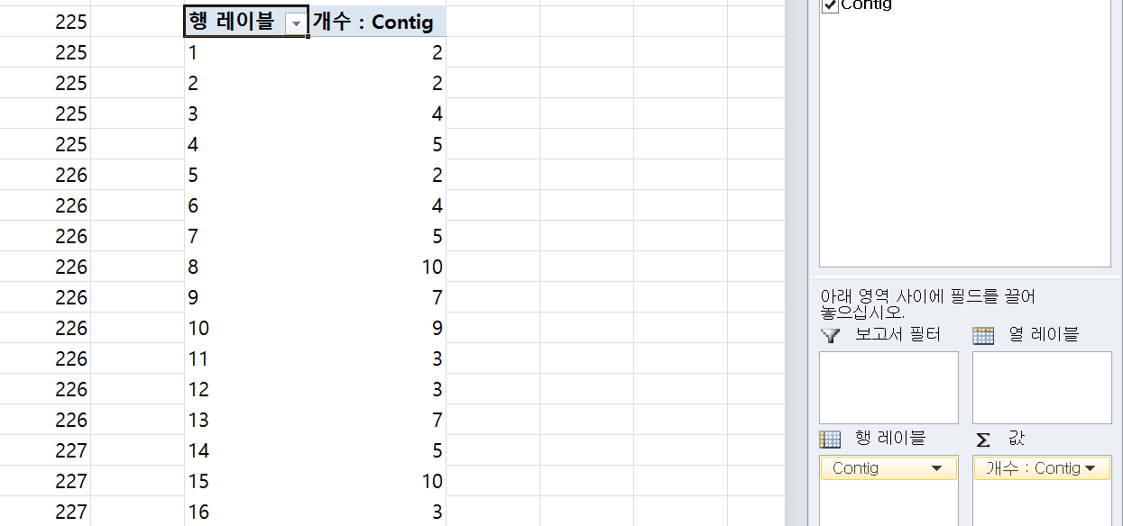
문항 2-3. 단백질 길이에 따른 분포를 알아보기 위해, 100 아미노산 간격으로 bin을 만든 후에 각 bin에 속하는 유전자의 개수를 파악하시오. 단 이를 유전자가 코딩되어 있는 방향에 따라 각각 계산하여 차이가 있는지 확인하시오
4. 각 콘티그 별로 예측된 유전자의 개수를 계산하고, 가장 유전자가 많이 예측된 콘티그는?
③ 총 4981개의 Hit 들을 이용해 Contig 별 유전자 개수를 예측하면 다음과 같다.

Slide 24
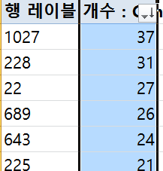
문항 2-3. 단백질 길이에 따른 분포를 알아보기 위해, 100 아미노산 간격으로 bin을 만든 후에 각 bin에 속하는 유전자의 개수를 파악하시오. 단 이를 유전자가 코딩되어 있는 방향에 따라 각각 계산하여 차이가 있는지 확인하시오
5. 앞에서 구한 pivot table을 sorting 하면 가장 유전자가 많이 예측된 콘티그는?
Pivot table을 정렬하여 filtering하여 1027번 Contig가 37개의 유전자를 예측함을 알 수 있다.

